Slide 1
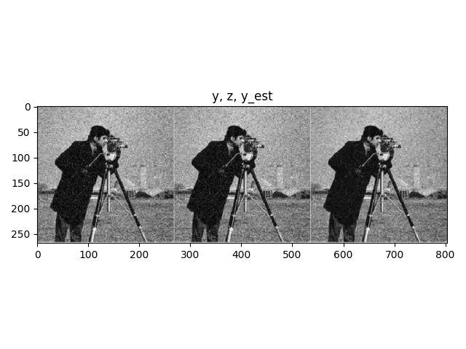


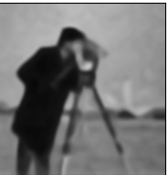
变化noise var （固定type=gw, strength=1）：
去噪前
去噪后
noise var=0.002
去噪后
noise var=0.02
去噪后
noise var=0.2
去噪后
noise var=2
去噪力度不够
过度去噪，图像模糊

Slide 2







变化noise type（固定var=0.02, strength=1）：
去噪前
去噪后
noise type=g1
去噪后
noise type=g2
去噪后
noise type=g3
去噪后
noise type=g4
去噪后
noise type=gw
去噪后
noise type=g1w
去噪后
noise type=g2w
去噪后
noise type=g3w
去噪后
noise type=g4w
9种noise type中，当设为gw，去噪效果相对最好

Slide 3
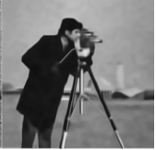
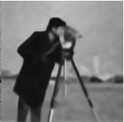
变化filter strength（固定var=0.02, type=gw）：
去噪前
去噪后
filter strength=1
去噪后
filter strength=2
去噪后
filter strength=3
随着strength增大，图像愈加模糊

